Slide 1

Статистикалық талдаудағы өзгермелік ұғым.Стандарттық ауытқу.Арифметикалық орташа шама.

Slide 2
Жоспар:
Кіріспе
Негізгі бөлім
Стандарттық ауытқу
Арифметикалық орташа шама
Қолданылған әдебиет тізімі.

Slide 3
Статистика – бұл сандық көрсеткіштердің жиынтығы. Ол уақыт өткен сайын өзара байланыста әрқашан дамып, жетіліп, толығып отырады. Ондағы сандық көрсеткіштер арқылы мемлекетіміздің саяси және әлеуметтік–экономикалық даму немесе кему процестерін толығымен көруге болады.
Сонымен бірге статистикалық сандық көрсеткіштерді қолданып, оған талдау жасау арқылы болашаққа, яғни белгілі бір кезеңге болжам жасауға толық мүмкіндік туады.

Slide 4
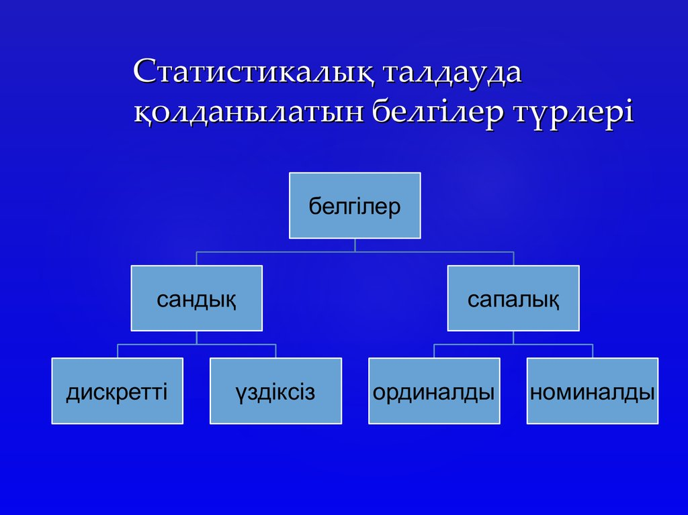
Cтатисткалық талдауды қолдану

Slide 5
Сандық белгілер сандармен өрнектеледі
Дискретті–кем дегенде бір өлшем бірлікке өзгеретін белгілер.
  Жанұядағы адам саны, пульс
Үздіксіз белгілер– кез келген аз шамаға өзгеретін белгілер
  бой, адам салмағы, жалақы

Slide 6
Сапалық белгілер категориялармен өрнектеледі .
Номиналды шкалада өлшенетін белгілер реттеуге болмайтын алдан ала орнатылған градациялардың шекті санының бір мәнін қабылдайды.
  жыныс (әйел, еркек), көз түсі(көгілдір, қара, қоңыр, зжасыл) , жануарлар жіктелуі
Ординалды шкалада өлшенетін сапалық белгілердің мәндері реттелген бола алады.
  Тесттік балдар және мектептік бағалар(1,2, 3, 4, 5), өмір жағдайының сапасы(нашар, қанғаттанарлық, жақсы, өте жақсы), температура (қалыпты, қызуы көтерілген, жоғары, өте жоғары)

Slide 7
Стандарттық ауытқу
Стандартты ауытқу («орташа квадраттық ауытқу»,«орташа квадратикалық ауытқу») - бақылау нәтижесі орташа мәннен қаншалықты қатты ерекшелетінін көрсетеді.
Стандартты ауытқу: Стандартты ауытқуды өзгерушілік мінездемесі ретінде қолданады, мәліметтер жиынтығының бөлек мәндері мен орташа мәннің арасындағы типті қашықтықты айқындайды.
Стандартты ауытқу бөлек мәндердің олардың ортақ орташасынан біршама орналасуындағы кездейсоқтық дәрежесін көрсетеді.

Slide 8
Ауытқулар- бұл мәндер жиынтығының әрбір мәндері мен орташа мәннің арасындағы қашықтық. Оң шамадағы ауытқулар орташадан асатын мәндерге сәйкес болады, ал теріс шамадағы ауытқулар – орташадан төмен мәндерге. Бұл ауытқуларды орташалау әрқашанда нөль нәтижесіне әкеледі.
Стандартты ауытқу осындай ауытқулардың типті өлшемін көрсетеді ( бұл жағдайда «- » таңбасы есепке алынбайды) және бастапқы мәліметтер қандай өлшем бірлікте болса, ауытқудың мәндері сол өлшем бірлікпен алынады ( мысалы, долларда, 1 галлонға миляда немесе киллограммда) Егер де бірліктер келесі мысалдағыдай, бірдей болса: 5,5 ; 5,5; 5,5; 5, Онда орташа мән х=5,5 мәнін қалыптастырады, ал стандартты ауытқу S=0-ді құрайды.
Бұл, жиынтықтағы мәндердің өзгерушілікке ұшырамайтынын көреміз.

Slide 9
Стандартты ауытқуды есеептеу үшін келесі амалдарды орындау керек:
1.Мәліметтер жиынтығының әрбір мәнінен орташасын алып отырып, ауытқуды табу.
2. Табылған ауытқулар шамаларын екінші дәрежеге келтіріп, оларды қосу және алынған соманы n-1-ге бөлу. Табылған нәтиже дисперсия деп аталады.
3. Квадрат түбірін табу. Осы табылған мән стандартты ауытқу болады.

Slide 10
Стандартты ауытқуды екінші дәрежеге келтірсек дисперсияны аламыз.
Дисперсия - стандартты ауытқудың екінші дәрежесі. Бұл шама стандартты ауытқу секілді ақпарат береді. Бірақ дисперсияның өлшеу бірлігі қорытынды ( исход ) мәліметтерді өлшеудің екінші дәрежелі бірлігі болып келгендіктен дисперсияны түсіндіруде қиындықтар болады ( мысалы, квадратпен алынған доллар ...). Осыған орай өзгермелілікті сипаттауда жиі стандартты ауытқу қолданылады. Егер мәліметтер дұрыс үлестірілген болса, онда стандартты ауытқу мәліметтердің барлық мәндерінің жиынтығының үштен екі бөлігін құрайтын сандық түзудің жуықтап алғанда жарты ұзындығына тең болады.

Slide 11



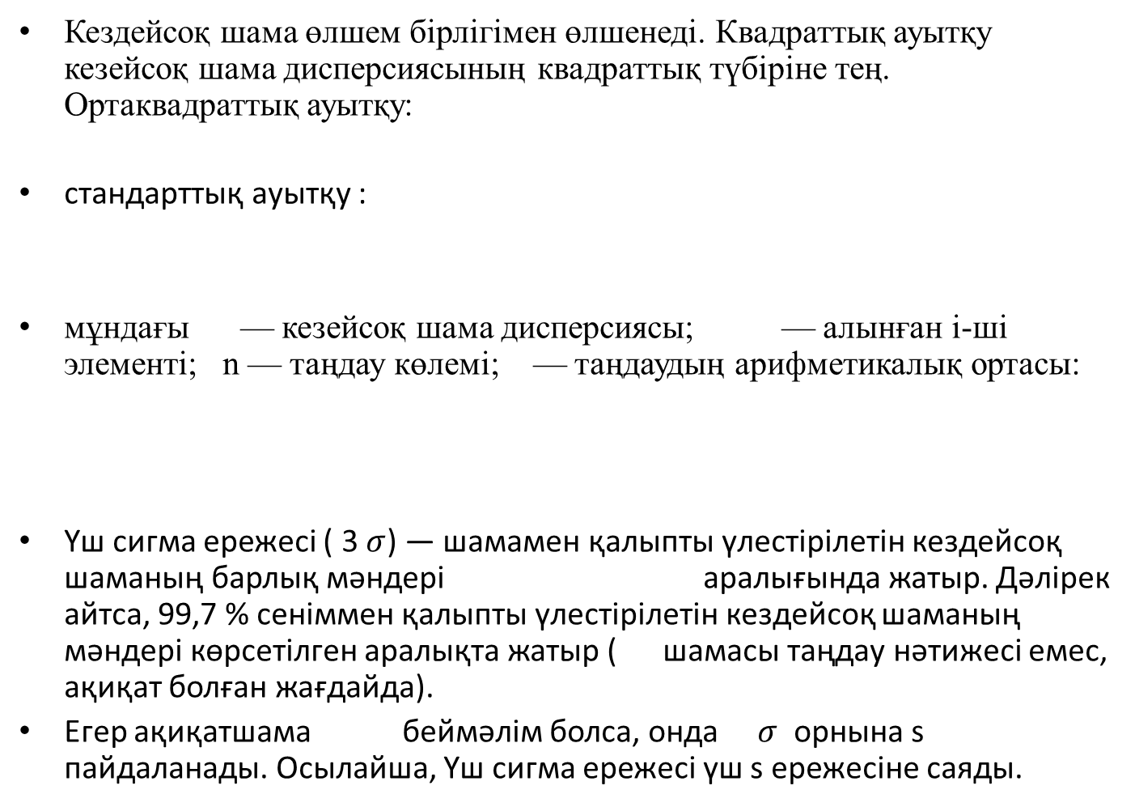
Кездейсоқ шама өлшем бірлігімен өлшенеді. Квадраттық ауытқу кезейсоқ шама дисперсиясының квадраттық түбіріне тең. Ортаквадраттық ауытқу:
стандарттық ауытқу :
мұндағы — кезейсоқ шама дисперсиясы; — алынған i-ші элементі; n — таңдау көлемі; — таңдаудың арифметикалық ортасы:
Үш сигма ережесі ( 3 $σ$) — шамамен қалыпты үлестірілетін кездейсоқ шаманың барлық мәндері аралығында жатыр. Дәлірек айтса, 99,7 % сеніммен қалыпты үлестірілетін кездейсоқ шаманың мәндері көрсетілген аралықта жатыр ( шамасы таңдау нәтижесі емес, ақиқат болған жағдайда).
Егер ақиқатшама беймәлім болса, онда $σ$ орнына s пайдаланады. Осылайша, Үш сигма ережесі үш s ережесіне саяды.

Slide 12
Арифметикалық орташа шама
Арифметикалық орташа шама жалпы жиынтықтағы өзгермелі белгілердің жеке мәндерінің қосындысы болған жағдайда ғана қолданылады. Арифметикалық орташа шама біртектес бірлік көрсеткіштердің жеке мәндерінің мағынасына қарай жәй және салмақталған болып екі топқа бөлінеді.

Slide 13

Жиынтықта әрбір белгі тек бір рет қана кездессе, яғни бір-ақ рет қайталанса немесе барлық белгілердің (варианттардың) жиіліктері бірдей болса, онда арифметикалық орташаның жай түрі қолданылады. Ол өзгермелі белгілердің мәндерін бір- біріне қосып, одан шыққан қосындыны белгінің санына бөлгенге тең болып мына формула арқылы есептелінеді:
- жай орташа арифметикалық шама
х – белгілердің жеке сандық мәндері;
n- белгілердің саны;
Σ – жиынтық белгісі, яғни х – тың қосындысы.

Slide 14
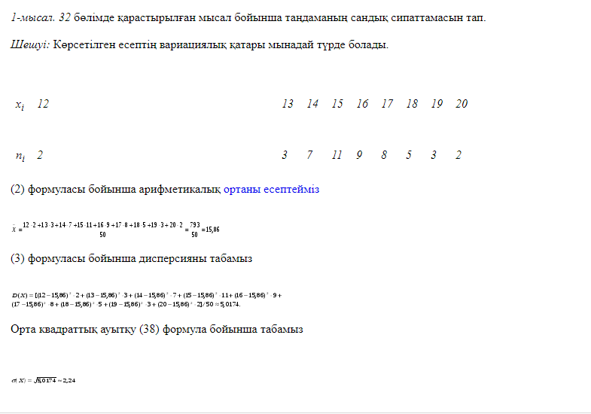

Slide 15
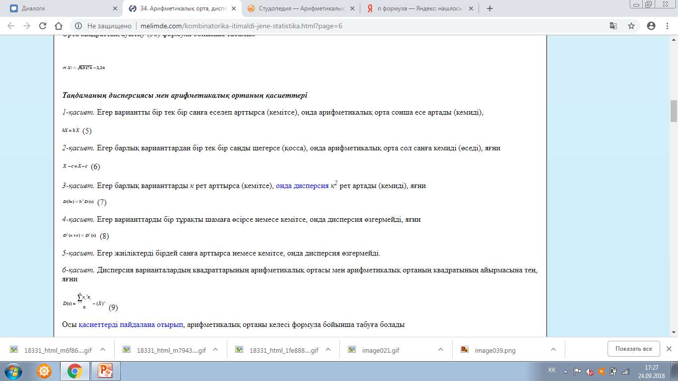
Таңдаманың дисперсиясы мен арифметикалық ортаның қасиеттері

Slide 16


Осы қасиеттерді пайдалана отырып, арифметикалық ортаны келесі формула бойынша табуға болады
Ал дисперсияны мына формула бойынша есептейді
Бұл формулалар арифметикалық есептеулерді анағұрлым жеңілдетеді. Мұндағы к және с кез келген тұрақты. Әдетте, с ретінде берілген қатардың ортасында орналасқан жиілігі ең жоғары вариантаны алады. Ал к ретінде x_{i}-c айырымының ЕҮОБ–ін алады.

Slide 17
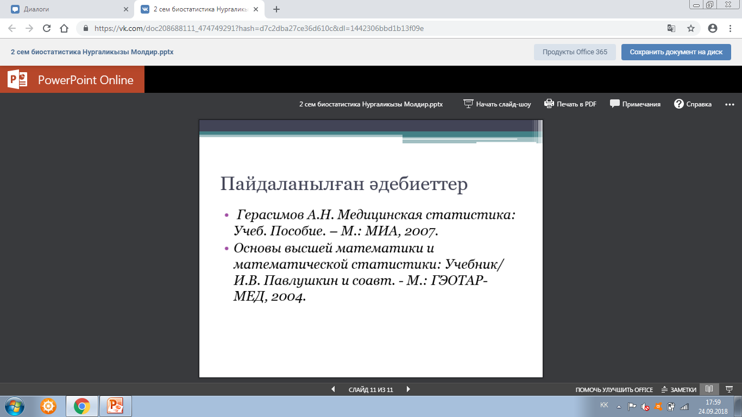
Пайдаланылған әдебиет тізімі.

